Slide 1
Synhywro Tân ar gyfer Rhyngrwyd Popeth (IoT)
Ymchwilio i synwyryddion gwres

Slide 2
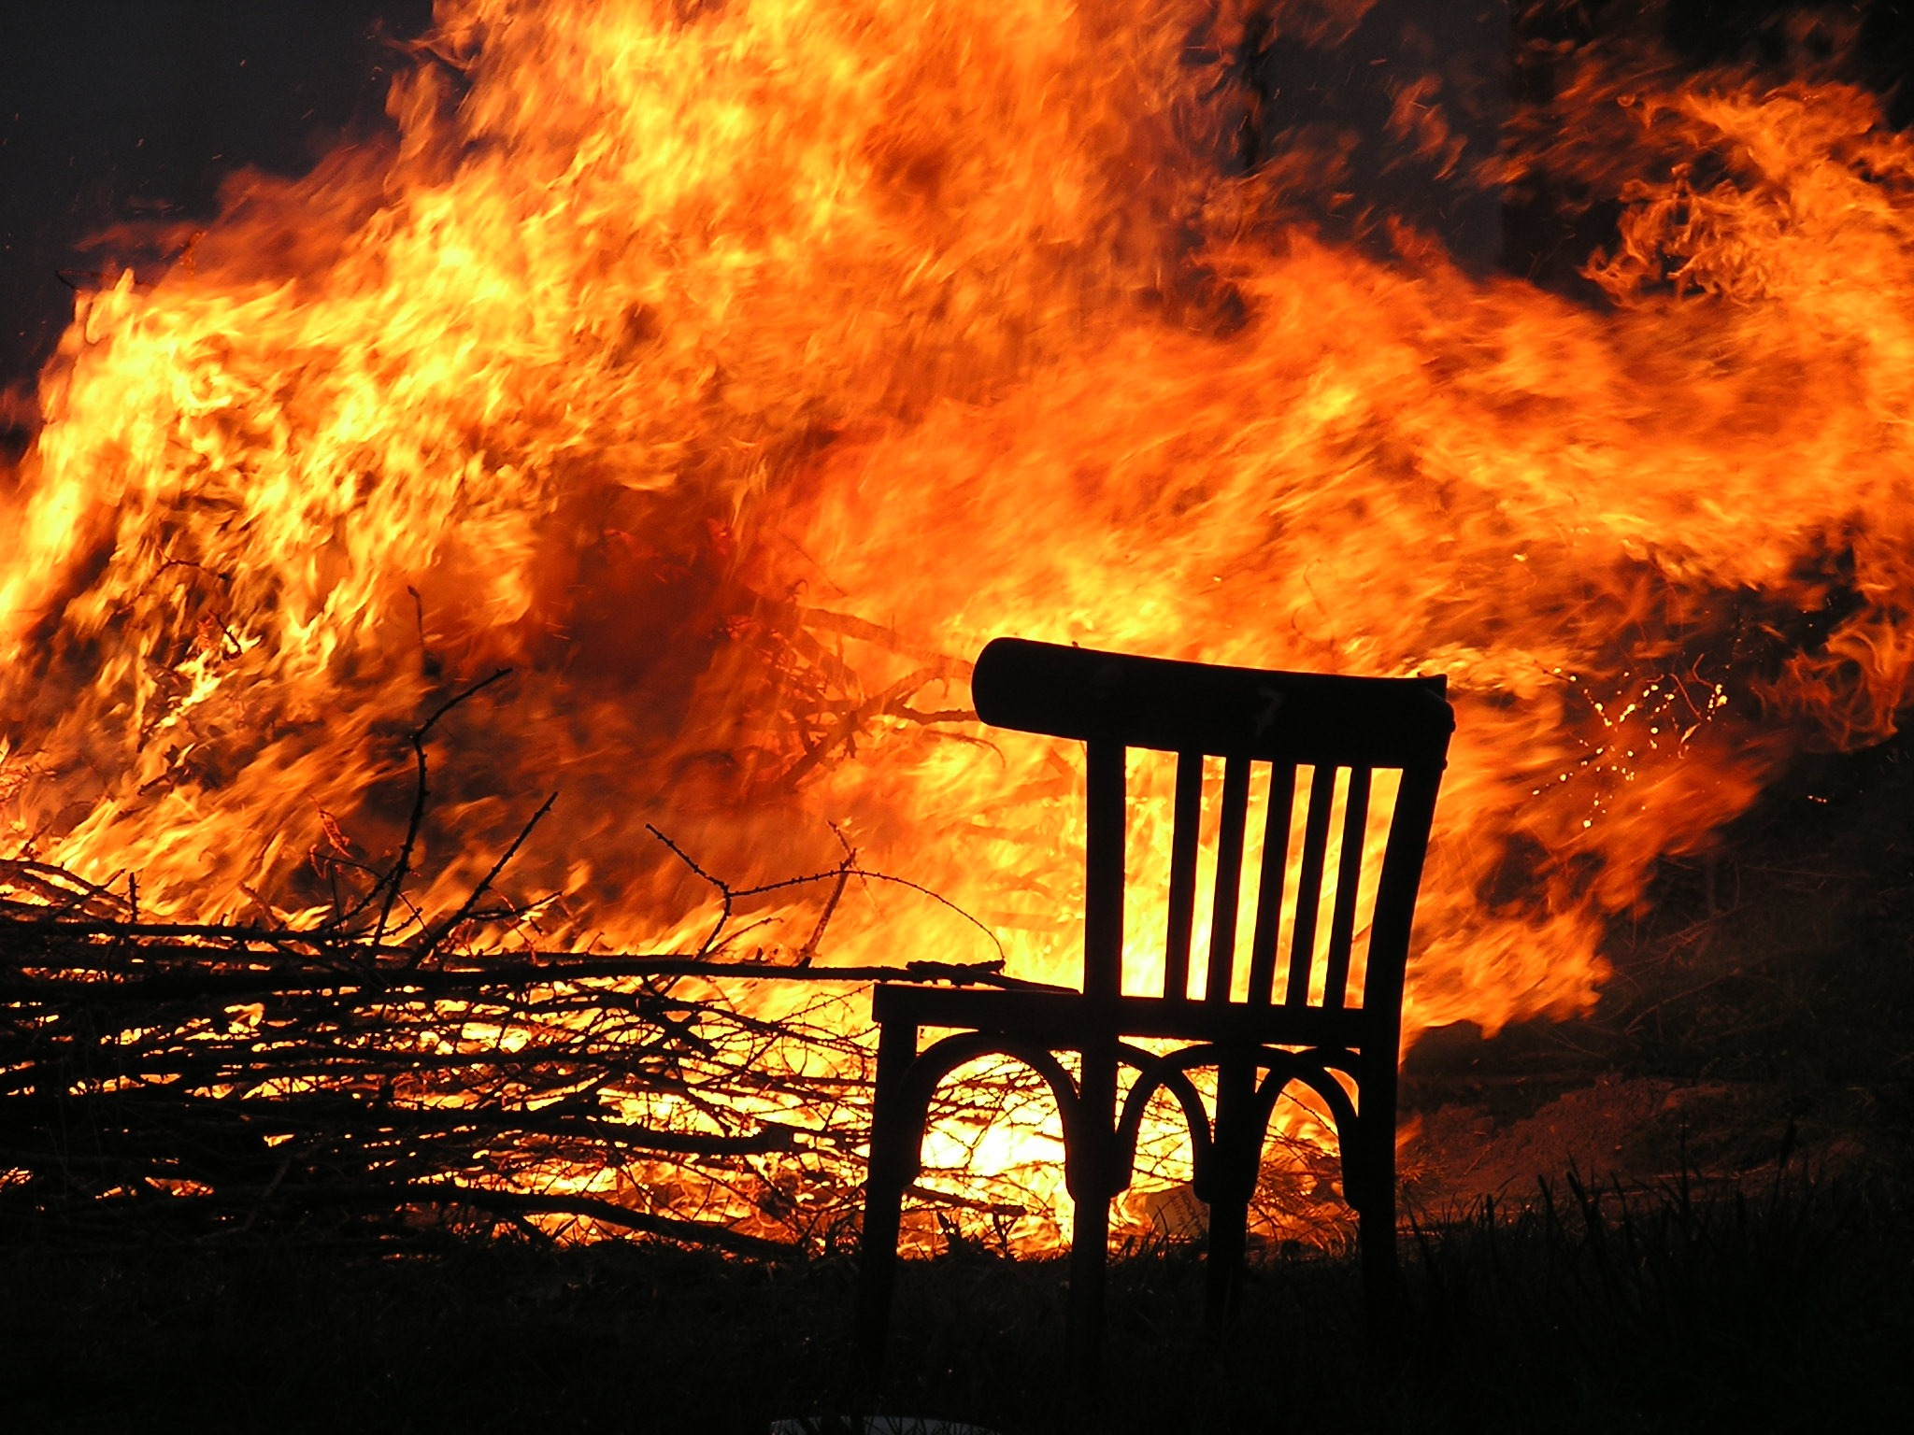
Synhwyro’n gynnar a’r IoT
Yn anffodus mae’r straeon ar y newyddion am bobl, a phlant yn aml, yn marw mewn tanau yn eu cartrefi yn rhy gyffredin o lawer.
Yn y rhan fwyaf o’r achosion mae yna gyfnod byr ond allweddol rhwng pan fo’r tân yn cynnau a phan fo’r tân yn gwasgaru ac yn trapio a lladd pobl.

Slide 3
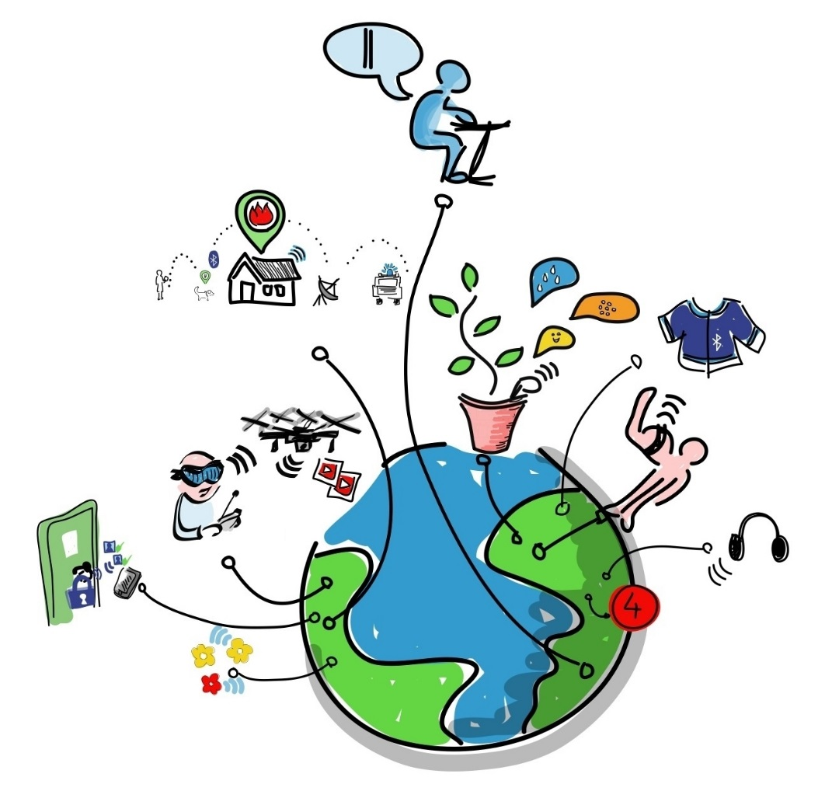
Canfod yn gynnar a’r IoT
Yn anffodus gall pobl fod yn araf yn ymateb o dan bwysau eithriadol, gan wneud penderfyniadau gwael yn rheolaidd.
Mae systemau awtomeiddiedig yn ymateb yn gyflym iawn ac mewn ffordd ragweladwy iawn. Mae’r ryngrwyd yn darparu seilwaith fydd yn galluogi i’r systemau awtomeiddiedig gysylltu a chyfathrebu â’i gilydd.

Slide 4
Synhwyro tân
Rhan allweddol o system awtomeiddiedig o’r fath yw’r gallu i synhwyro’r tân.
Sut mae synhwyro tân:
Beth fyddai’n cael ei newid gan y tân?
Sut y gellid synhwyro’r newidiadau?
A oes yna newid y gellid ei fesur/feintioli?

Slide 5
Synhwyro tân
huddygl
carbon
golau
llwch
fflam
Mwg
Gwres
gwreichion
Tân
llosgi
Arogl
tymheredd uwch
coginio
Nwyon
CO
teimlad annifyr
cyanid
CO₂
SO₂
NO₂

Slide 6
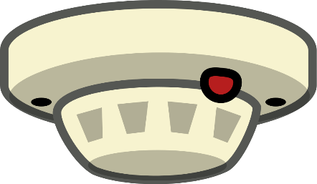
Canfod tân - synhwyro mwg

Slide 7
Canfod tân - synhwyro mwg

Slide 8
Synhwyrydd tymheredd stribed deufetel

Slide 9
Synhwyrydd tymheredd stribed deufetel
Mae’r rhan metel o’r synhwyrydd tymheredd deufetel wedi ei wneud o stribed o bres a stribed o haearn.
Pan fo’r stribed yn cael ei gynhesu, mae’r pres yn ehangu yn fwy na’r haearn.
Mae hynny yn achosi i’r stribed blygu, gyda’r pres ar y tu allan i’r gromlin a’r haearn ar y tu mewn.

Slide 10
Synhwyrydd tymheredd stribed deufetel

Slide 11
Canfod tân - synhwyro gwres
Eich her yn y wers hon yw dylunio, creu, profi a mireinio dyfais all synhwyro tymheredd uwch a sbarduno ymateb trydanol.

Slide 12
Mewnbwn, proses, allbwn
Mae yna dair elfen i larwm tân.
Rhyw fath o fewnbwn (gaiff ei gynhyrchu gan y tân) y gall y synhwyrydd ei synhwyro.
Prosesydd sy’n ‘penderfynu’ a oes angen i’r larwm seinio.
Rhyw fath o allbwn sy’n rhybuddio’r bobl yn y tŷ, sef sŵn uchel fel arfer.
Mewnbwn (tymheredd yn codi)
Proses (pan fo’r tymheredd yn cyrraedd trothwy, cau switsh)
Allbwn (sbarduno’r larwm)

Slide 13
Synhwyrydd tymheredd stribed deuddeunydd
Rydych yn mynd i greu synhwyrydd tymheredd yn seiliedig ar stribed deuddeunydd wedi ei wneud o alwminiwm a phapur.
Yna byddwch yn gosod eich stribed deuddeunydd yn y bwlch yn eich cylched ac yn ei defnyddio i gau switsh pan fo’r tymheredd yn cyrraedd lefel trothwy.
Bydd y larwm yn seinio.

Slide 14
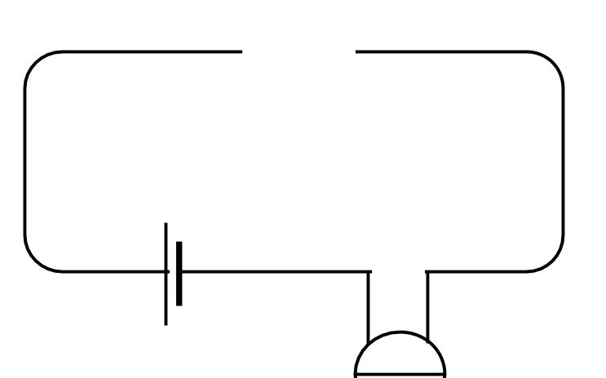
Cylched drydan
Gan ddefnyddio batri, seinydd (larwm) a gwifrau, byddwch yn adeiladu cylched gyfres gyda bwlch yn rhywle yn y gylched.

Slide 15
Cylched drydan
Y bwlch yn y gylched yw ble y byddwch yn gosod eich synhwyrydd tymheredd.

Slide 16
Synhwyrydd tymheredd stribed deuddeunydd
Offer
Dau floc pren
Seinydd
Batris
Gwifrau i gysylltu’r gylched
Ffoil alwminiwm er mwyn creu pedwar stribed 8cm x 1cm
Labeli papur hunanludiog er mwyn gwneud pedair stribed 6cm x 1cm
Siswrn
Tâp gludiog
Cannwyll fach
Gefelau
Mat gwrth-wres

Slide 17
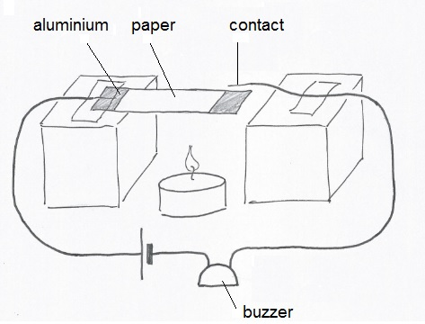
Cylched larwm stribed deuddeunydd

Slide 18
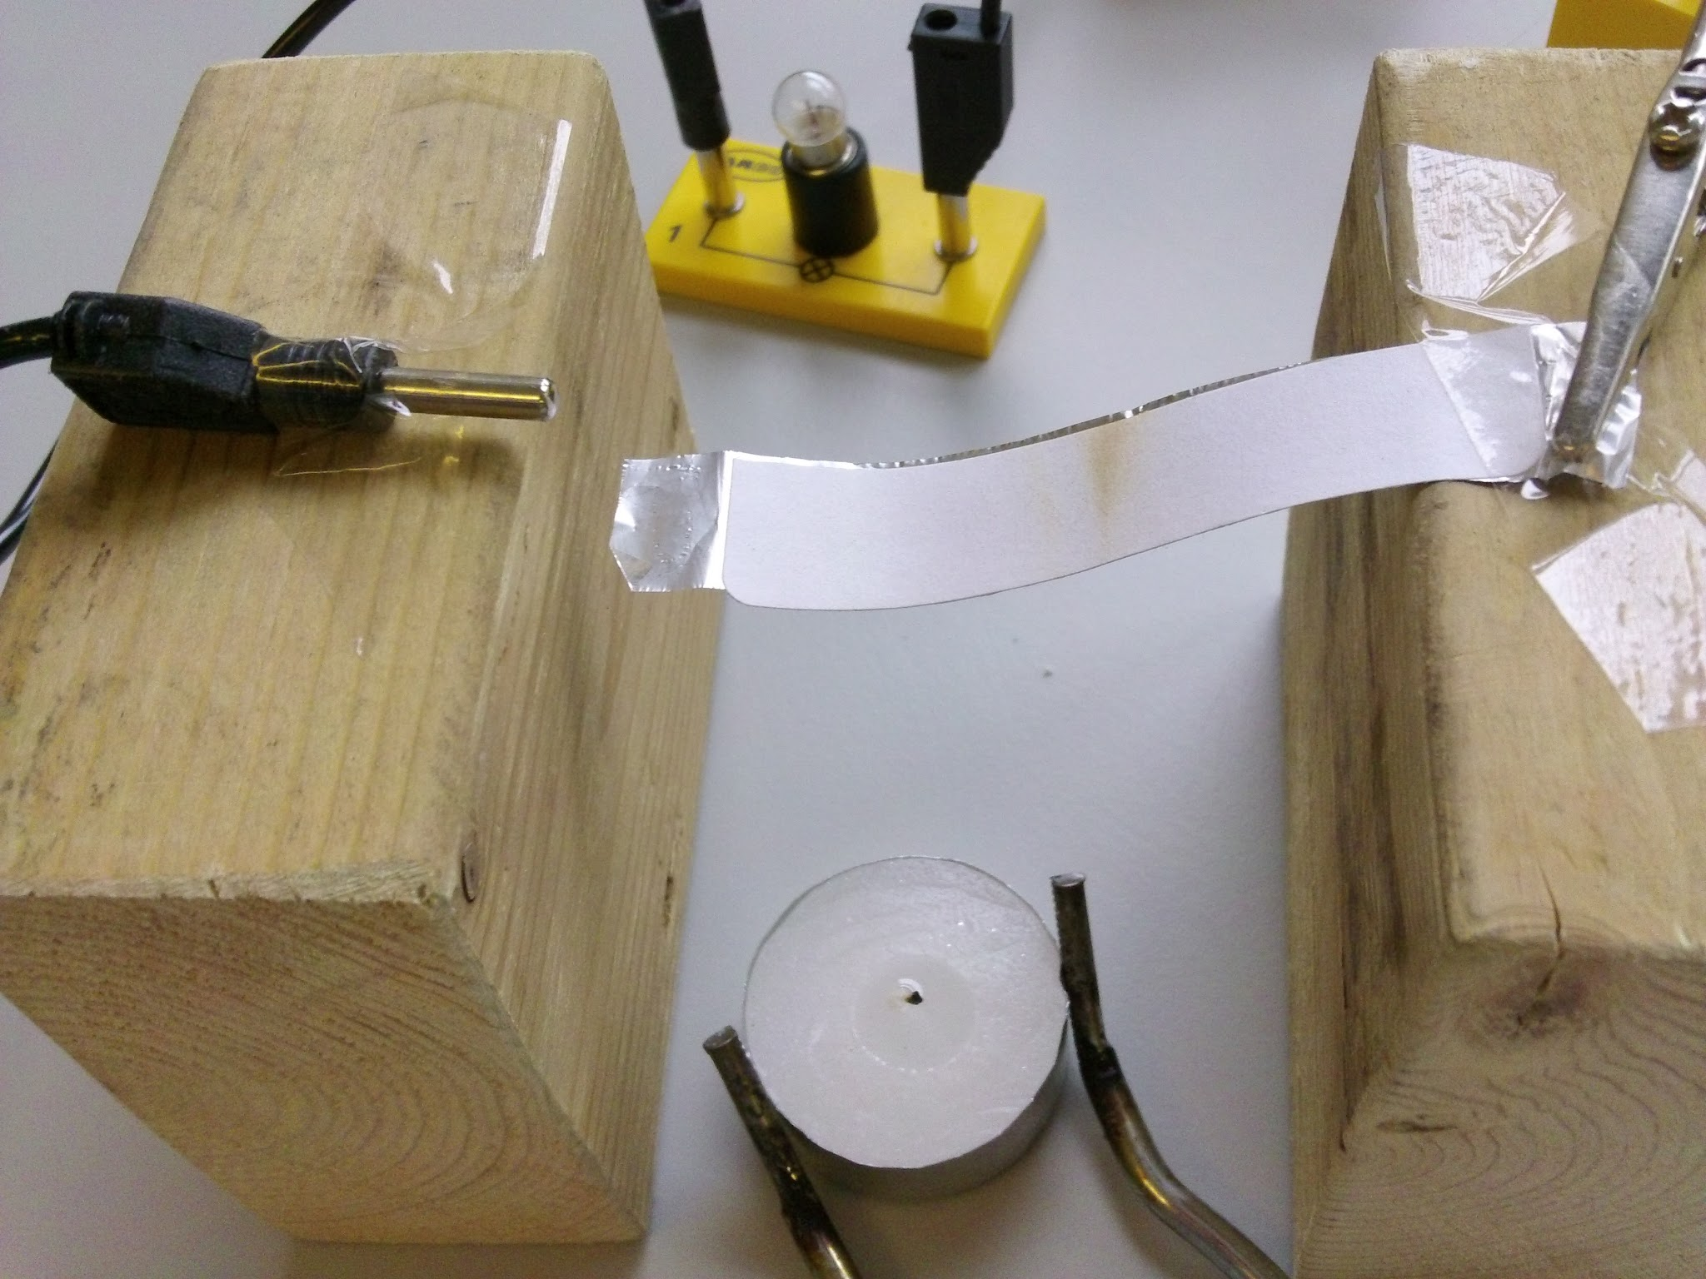
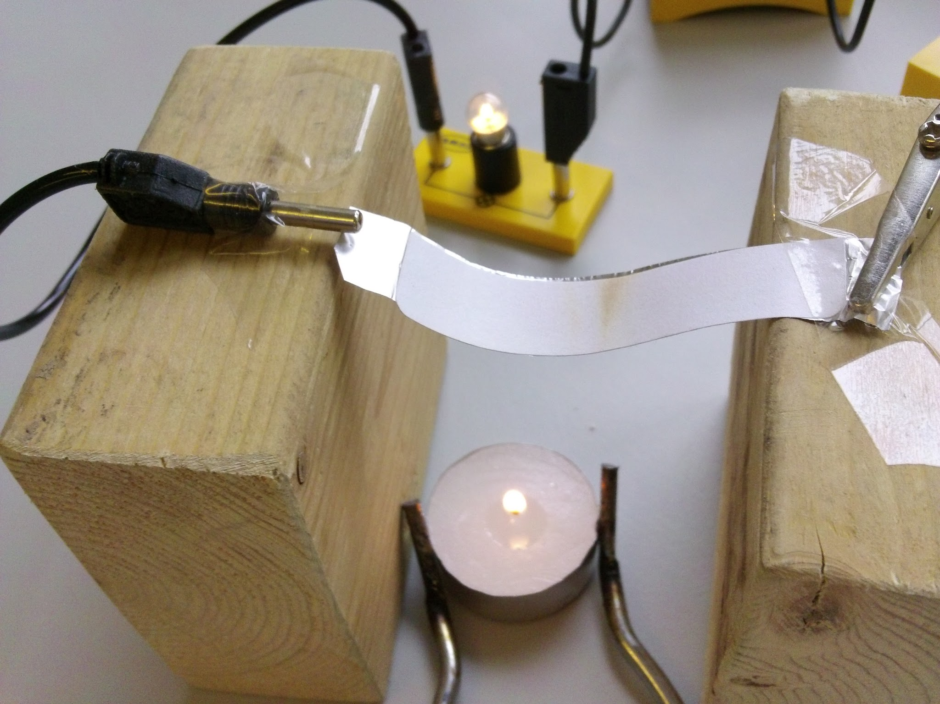
Synhwyrydd larwm stribed deuddeunydd
OER - switsh yn agored POETH - switsh wedi cau

Slide 19
Gweithredu larwm stribed deuddeunydd

Slide 20
Cwestiynau trafod
Beth a wnaethoch i’w wneud yn llai sensitif?
Beth a wnaethoch i’w wneud yn fwy sensitif?
Gwerthuswch y stribed deuddeunydd fel synhwyrydd tân. Beth yw ei manteision ac anfanteision?
Sut allai dyfais o’r fath gael ei hymgorffori yn yr IoT er mwyn cynhyrchu ymateb cyflymach i dân?

Slide 21
Dyfodol Mawr i Rai Bach Cisco
Cydnabyddiaethau delweddau:
Thermistor: Gan Ansgar Hellwig (llun wedi ei dynnu â Canon PowerShot G3) [CC BY-SA 2.0 de (http://creativecommons.org/licenses/by-sa/2.0/de/deed.en)], drwy Wikimedia Commons
Llun IOT: Gan Wilgengebroed ar Flickr [CC BY 2.0 (http://creativecommons.org/licenses/by/2.0)], drwy Wikimedia Commons
Mae logos Bluetooth a Wi-Fi yn nodau masnach cofrestredig cyhoeddus.

